Slide 1
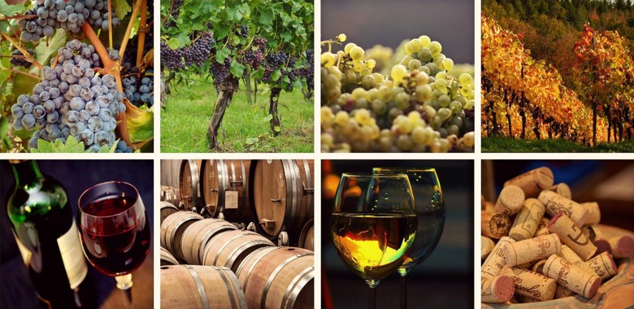



Assurance agri/viti en partenariat avec
Support de mise en marché
Avril 2023

Slide 2



Contexte
Partenariat /
Les offres Assurances Agri/Viti by
Schémas de distribution / Argumentaire
Schéma contractuel
Annexe : le marché des assurances Agri/Viti

Slide 3
Contexte
1
Les solutions d’assurances permettant de protéger contre les risques des agriculteurs/viticulteurs, en particulier ceux liés aux aléas climatiques, nécessitent un niveau d’expertise élevé que BPCE IARD n’a pas spécifiquement développé.
Voilà pourquoi le Groupe BPCE a noué ce partenariat en apport d’affaires avec WTW pour être en mesure d’apporter des solutions à nos clients Agri/Viti désireux de se couvrir en dommages.

Slide 4
Contexte
1
Quel partenaire pour quel besoin ? → la complémentarité BPCE / WTW :
Les locaux et les habitations
WTW assure tous les bâtiments liés à l’activité agricole ou viticole et les bâtiments situés sur l’exploitation y compris le logement.
BPCE Assurances assure :
Les biens immobiliers qui sont exclusivement à usage privé c’est-à-dire totalement séparés de l’exploitation ou de l’activité agricole ou viticole (exemples : biens locatifs ou résidences secondaires)
Le logement situé sur le lieu d’une ancienne exploitation pour un agriculteur retraité s’il n’y a pas de reprise de l’exploitation par
un tiers (y compris en fermage)
Les véhicules
WTW présente des assurances pour les véhicules professionnels (véhicules automoteurs ou classiques) et les véhicules personnels pouvant servir à l’activité professionnelle (transport de matériel).
BPCE Assurances assure exclusivement les véhicules qui ne sont pas utilisés dans le cadre de l’activité agricole ou viticole (par exemple, le véhicule de l’épouse ou des enfants s’ils ne travaillent pas sur l’exploitation) même si leur lieu de stationnement habituel est situé sur l’exploitation. Les cotisations sont alors prélevées sur les comptes particuliers des clients.
L’activité
WTW commercialise des couvertures pour les risques liés à l’exploitation agricole ou viticole : aléas climatiques, récoltes, mortalité cheptel.
WTW distribue des assurances pour les activités secondaires liées à la production agricole (par exemple : ferme pédagogique, fromagerie, chambres d’hôtes…).
Les exploitants et leurs familles
BPCE Assurances assure la complémentaire Santé individuelle des exploitants et de leur famille, via le contrat santé individuelle particulier et non professionnel.
BPCE Vie assure la Prévoyance Professionnelle des exploitants.
4

Slide 5
Contexte
Partenariat /
Les offres Assurances Agri/Viti by
Schémas de distribution / Argumentaire
Schéma contractuel
Annexe : le marché des assurances Agri/Viti

Slide 6

Partenariat / [1/4]
2
Objectif visé :
Permettre de donner accès, pour nos clients Agri/Viti, à des solutions d’assurances complètes, négociées avec des assureurs reconnus (Groupama, AXA, Generali, Chubb, Scor, Swiss Re, …) via un partenariat en indication d’affaires.
Pourquoi un partenariat en indication d’affaires :
  Parce que proposer des solutions pour assurer l’activité de nos clients Agriculteurs / Viticulteurs requiert des compétences techniques élevées, non-disponibles auprès de nos assureurs du Groupe
  Afin de bénéficier d’une expertise dans ce domaine, et en particulier la couverture des aléas climatiques, avec l’un des principaux leaders du courtage en France
  Afin de déployer rapidement au moyen d’un dispositif opérationnel simple tout en maîtrisant les investissements

Slide 7
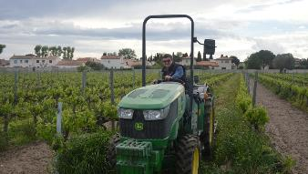


Partenariat / [2/4]
2
Bénéfices attendus de ce partenariat :
Bénéfices client :
Accéder, via leur conseiller, aux solutions d’assurances Agri/Viti d’assureurs reconnus sur le marché
Bénéfices Conseiller :
Equiper nos clients d’une solution d’assurance jusqu’alors non-proposable via les assureurs du Groupe
Renforcer et fidéliser la relation avec nos clients
Bénéfices CEGEE :
Prendre des parts de marché sur l’assurance
Générer un PNB additionnel via les commissions d’apport d’affaires à percevoir (3 à 4% des primes selon les contrats souscrits* via WTW).
*4% pour l’assurance Grêle, 3% pour la Multirisque Récolte ou 3,5% pour les autres assurances Agri/Viti (engins agricoles, dommages aux biens et RC Viti, mortalité du cheptel, energies vertes, drônes, …)

Slide 8

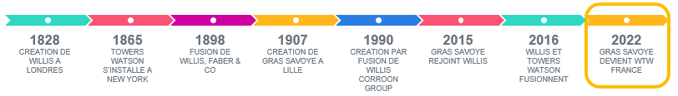
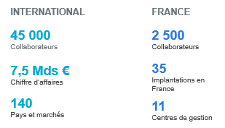
Partenariat / [3/4]
2
Qui est notre partenaire ?
WTW, qui signifie Willis & Towers Watson, est la nouvelle dénomination de Gras Savoye depuis mars 2022.
WTW en quelques dates et quelques chiffres :

Slide 9
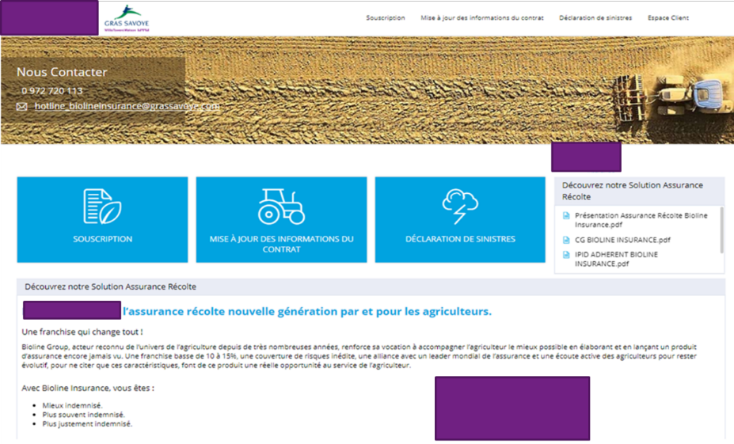
Partenariat / [4/4]
2
→ les atouts de la filière dédiée de WTW en matière d’assurances Agri/Viti :
Leader dans le courtage agricole et viticole.
Un centre de compétence et d’expertise centralisé dédié à l’assurance des agriculteurs.
Une « filière » chargée de déployer les solutions d’assurance nationales.
Référents dans chaque région.
Chargés de clientèle locaux.
Chargés d’indemnisation spécialisés.
100% au service de vos exploitants :
Délégations des assureurs
Gestion des subventions
Un réseau d’experts en propre.
Des outils digitaux :
Souscription en ligne / Modification des risques assurés
Déclaration des sinistres
Support « on line »
Des solutions d’assurance pour tous les risques non-vie
Dommages aux biens agricoles, RC.
Véhicules automobiles et machines agricoles
Assurance grêle, récolte, mortalité du cheptel, etc.
Garanties complémentaires : drones, transport, etc
Placées auprès des compagnies opérantes :
Groupama
AXA, Generali,
Chubb,
Scor, Swiss Re, etc
… avec les délégations « ad hoc ».
9

Slide 10
Contexte
Partenariat /
Les offres Assurances Agri/Viti by
Schémas de distribution / Argumentaire
Schéma contractuel
Annexe : le marché des assurances Agri/Viti

Slide 11
Les offres Assurances AGRI/VITI by
3
La couverture des Dommages aux Biens & Responsabilité Civile
RISQUES COUVERTS
Contexte & données clés
126 événements CAT NAT
Les principales causes d’incendie sont :
  D’origine électriques
  Mécanisation des process
  Appareils de chauffages, séchage, déshydratation
  Causes chimiques/engrais/phyto
  Malveillance
  Auto inflammation des fourrages (échauffement enzymatique)
  Pots d’échappement des automoteurs
  Risques pollution
Dommages corporels
Dommages immatériels
Incendies, dommages électriques, collisions
Attentats
Dommages matériels
Pertes d’exploitation
Tempête, neige, grêle, événements climatiques, catastrophes naturelles
Enjeux & objectifs
Les exploitants agricoles ou viticoles sont exposés à de nombreux risques pouvant mettre en danger la pérennité de leur activité mais aussi engager leur responsabilité.
Afin de sécuriser leur exploitation, une couverture Dommage aux biens permet de garantir les dommages subis par les bâtiments d’exploitation ou les matériels stockés par l’exploitant.
La responsabilité civile permet quand à elle de couvrir les dommages subis par autrui liés à l’exercice de l’activité professionnelle ; ces dommages peuvent être corporels, matériels ou immatériels et peuvent être occasionnés par des accidents lors de travaux d’entretiens, de l’emploi de produits dangereux, de l’utilisation d’engin agricoles etc.
© 2022 Willis Towers Watson. All rights reserved. Proprietary and Confidential. For Willis Towers Watson and Willis Towers Watson client use only. Not suitable for unintended purpose or use by unauthorized recipient.
11
Source France Assureurs 2021

Slide 12
Les offres Assurances AGRI/VITI by
3
La couverture Multirisque Récolte & la couverture Grêle
RISQUES COUVERTS
Chiffres & données clés
Multirisque récolte
COUVERTURE Grêle
En 2021, on estime que le gel tardif est à l’origine de 50% de pertes en viticulture et 2mds€ de manque à gagner.
A ce jour, seuls 37% des agriculteurs ont souscrit une assurance en cas d’aléa climatique ; pourtant, parmi les exploitants victimes de l’épisode de gel tardif, certains ont perdu 100% de leur récolte.
Le risque grêle est présent de 30 à 50 jours par an en France et peut détruire une récolte en quelques minutes
En 2018, l’assurance récolte représentait en France 434 M€ d’indemnités versées.
Grêle
Tempête
Gel
Sécheresse
Grêle
Excès d’eau
Température basse
Température élevée
Enjeux & objectifs
Il est essentiel pour tout exploitant d’assurer ses cultures contre les risques climatiques : sécheresse, grêle, inondation, tempête..
Avec le dérèglement climatique, les intempéries impactant les récoltes et donc les rendements des exploitants sont vouées à être de plus en plus nombreuses et imprévisibles, mais aussi d’intensité croissante – gelées tardives en 2021, gel et intempéries en 2020, sécheresses en 2019 et 2018…
En particulier, le passage de la grêle peut détruire l’ensemble des récoltes en un instant et réduire à néant une part importante des investissements
L’assurance récolte et/ou l’assurance grêle permettent de sécuriser financièrement son exploitation en assurant les pertes de rendement et ainsi en garantissant la pérennité de son exploitation.
Source France Assureurs 2021
Bon à savoir
Certaines solutions d’assurance permettent le libre choix de la valorisation par hectolitre/quintal dans la limite du prix de vente, garantie des frais de re-semis, un rendement assurable calculé sur la moyenne des 5 dernières années par nature de récolte..
© 2022 Willis Towers Watson. All rights reserved. Proprietary and Confidential. For Willis Towers Watson and Willis Towers Watson client use only. Not suitable for unintended purpose or use by unauthorized recipient.
12

Slide 13
Les offres Assurances AGRI/VITI by
3
La couverture des Engins Agricoles
RISQUES COUVERTS
Contexte & données clés
Près de 10% des accidents du travail sont liés à l’utilisation d’engins agricoles
40% des accidents avec un engin agricole concernent les embauchés depuis moins d’un an.
En 2017, on décomptait 219 accidents corporels sur la route impliquant un engin agricole et occasionnant 41 décès et 247 blessés.
Accidents de la circulation
Tous risques accidents des machines agricoles
Enjeux & objectifs
Les machines agricoles sont indispensable à la conduite de l’activité des exploitants et doivent donc être couvertes en cas de dommages ou de vol.
L’assurance engins agricoles permet ainsi de protéger l’ensemble du parc de matériel roulant, des automoteurs aux matériels tractés ou portés – incluant pneumatiques, capteurs, marchandises transportées etc.
Source France Assureurs 2021
Bon à savoir
© 2022 Willis Towers Watson. All rights reserved. Proprietary and Confidential. For Willis Towers Watson and Willis Towers Watson client use only. Not suitable for unintended purpose or use by unauthorized recipient.
13
Les garanties souscrites sont étendues aux matériels tirés, traînés ou tractés

Slide 14
Les offres Assurances AGRI/VITI by
3
Contenu des offres WTW / Cœur de l’offre
Produit
Objet
Evénements & couvertures
Dommage aux biens & Responsabilité civile
Bâtiments
Matériel
Vin / alcool
Incendie
Vandalisme, vol, terrorisme
TGN, catastrophes naturelles
Assurance multirisque récolte
Cultures par nature de récolte
Toutes les natures de récolte
Grêle
Sécheresse, coup de chaud, etc.
Pluies violentes, excès d’eau, etc.
Gel, manque d’ensoleillement, tempête, températures basses etc.
Cœur de l’offre
Assurance grêle
Cultures par nature de récolte
Toutes les natures de récolte
Grêle
Assurance engins agricoles
VP/VU, véhicules +3,5 t
Engins, remorques
RC automobile
Dommages aux véhicules et marchandises transportées
Bris de machine

Slide 15
Les offres Assurances AGRI/VITI by
3
Contenu des offres WTW / Offre complémentaire
Produit
Objet
Evénements & couvertures
Mortalité du cheptel
Animaux
Assurance individuelle possible
Maladie
Accident
Impotence fonctionnelle
Energies vertes
(panneaux pv, éoliennes, méthanisation)
Couverture de l’investissement
Incendie
Tempête
Grêle
Offre complémentaire
Cyber
Data et données clients
Réputation
Matériels et fonctionnalités IT
Perte financière due à un acte malveillant
Attaque cyber
E-réputation
Dommage matériel
Drone
Matériel et activité
Dommage aux biens
RC activité

Slide 16
Contexte
Partenariat /
Les offres Assurances Agri/Viti
Schémas de distribution / Argumentaire
Schéma contractuel
Annexe

Slide 17



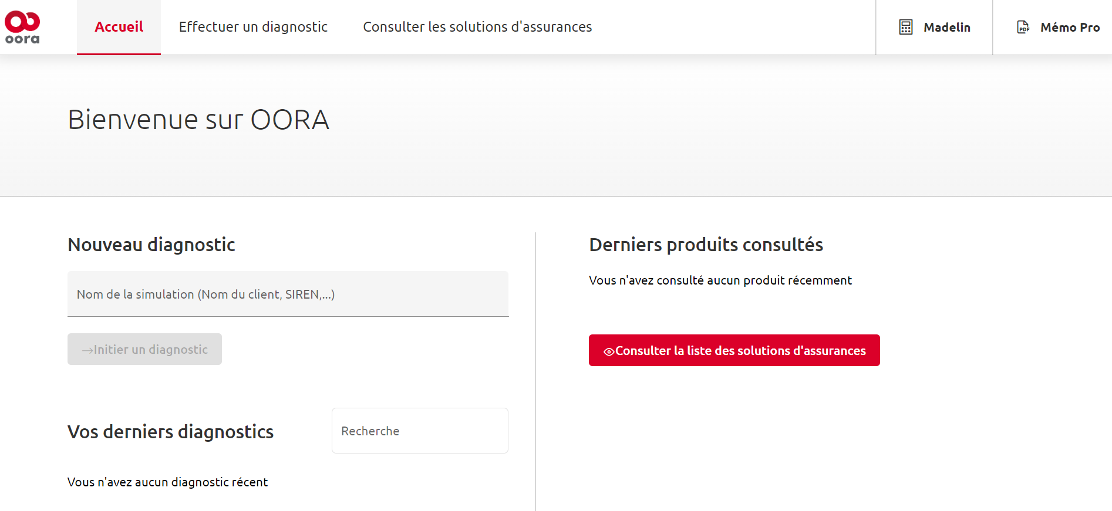




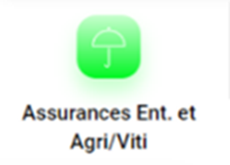

Schémas de distribution
4
Identification de l’appétence client
Création du lead
Prise en charge du client
1
2
3
Je propose la mise en relation avec WTW
Je renseigne les informations client nécessaires
à la prise de contact
WTW contacte le client Viticulteur et lui propose les solutions en lien avec son activité
Le client souscrit à l’une des solutions proposées par WTW
WTW met à jour Monexpert pour le suivi du lead par le conseiller
Je cible le client
Je consulte OORA
NB1 : les conseillers sont informés par mail des rdv fixés avec leurs clients et de l’accord ou du refus de souscription du client
NB2 : un reporting des ventes est transmis hebdomadairement par WTW au Marché des Pros de la CEGEE, via la Promotion de l’Excellence Professionnelle (suivi hebdo au lancement, mensuel ensuite)
NB3 : à noter que les contrats Agri/Viti souscrits via WTW ne remontent pas sur la Synthèse Personne du Portail MySys (développement informatique attendu courant 2024)

Slide 18
Schémas de distribution / détection des besoins client
4
Identification de l’appétence client
Les critères d’éligibilité aux offres Assurances Agri/Viti sont intégrés dans OORA
1

Slide 19
Schémas de distribution / détection des besoins client
4
1/2
Identification de l’appétence client
1
La couverture Multirisque Récolte & la couverture Grêle
Suggestions de questions aptes à détecter / faire naître les besoins de nos clients :
Quels types de garanties avez-vous mises en place pour protéger vos cultures contre les risques climatiques (sécheresse, grêle, inondation, tempête…) ?
Quel impact le dérèglement climatique a-t-il sur votre activité ? Plus concrètement, quelles ont été les conséquences pour vous…
  des sécheresses en 2018 et 2019 ?
  du gel et des intempéries de 2020 ?
  des gelées tardives de 2021 ?
De quelles solutions disposez-vous pour sécuriser financièrement votre exploitation (en assurant les pertes de rendement) ?
La couverture des Dommages aux Biens & Responsabilité Civile
Suggestions de questions aptes à détecter / faire naître les besoins de nos clients :
Quels sont les principaux risques liés à l’exercice de votre activité ?
Quelles sont les principales causes possibles d’incendie dans vos locaux ?
Quel niveau de protection avez-vous mis en place pour sécuriser votre exploitation (bâtiments et matériels) ?
Et de la même manière, comment protégez-vous les dommages (corporels, matériels ou immatériels) subis par autrui liés à l’exercice de l’activité professionnelle (travaux d’entretien, emploi de produits dangereux, utilisation d’engins agricoles, etc…) ?
Et pour étayer les échanges avec nos clients :
À ce jour, seuls 37 % des agriculteurs ont souscrit une assurance en cas d’aléa climatique. Pourtant… parmi les exploitants victimes de l’épisode de gel tardif, certains ont perdu 100 % de leur récolte !
Le risque de grêle est présent 30 à 50 jours par an en France, et peut détruire une récolte en quelques minutes !

Slide 20
Schémas de distribution / détection des besoins client
4
2/2
Identification de l’appétence client
1
La couverture des Engins agricoles
Suggestions de questions aptes à détecter / faire naître les besoins de nos clients :
Quelle est l’ancienneté de vos salariés ?... Savez-vous que 40 % des accidents avec un engin agricole concernent ceux qui ont moins d’un an d’ancienneté ?!
Par quelles garanties sont protégées vos machines agricoles ? (dommage ? Vol ?…)
Les offres complémentaires de WTW
Suggestions de questions aptes à détecter / faire naître les besoins de nos clients :
De quelle assurance disposez-vous pour faire face aux dommages sur votre cheptel (tels que maladie, accident, impotence fonctionnelle) ?
Quel est votre niveau d’équipement en énergies vertes (panneaux photovoltaïques, éoliennes, méthanisation) ? Quel investissement cela a-t-il représenté ? Comment couvrez-vous cet investissement face aux risques d’incendie, tempête ou grêle ?

Slide 21
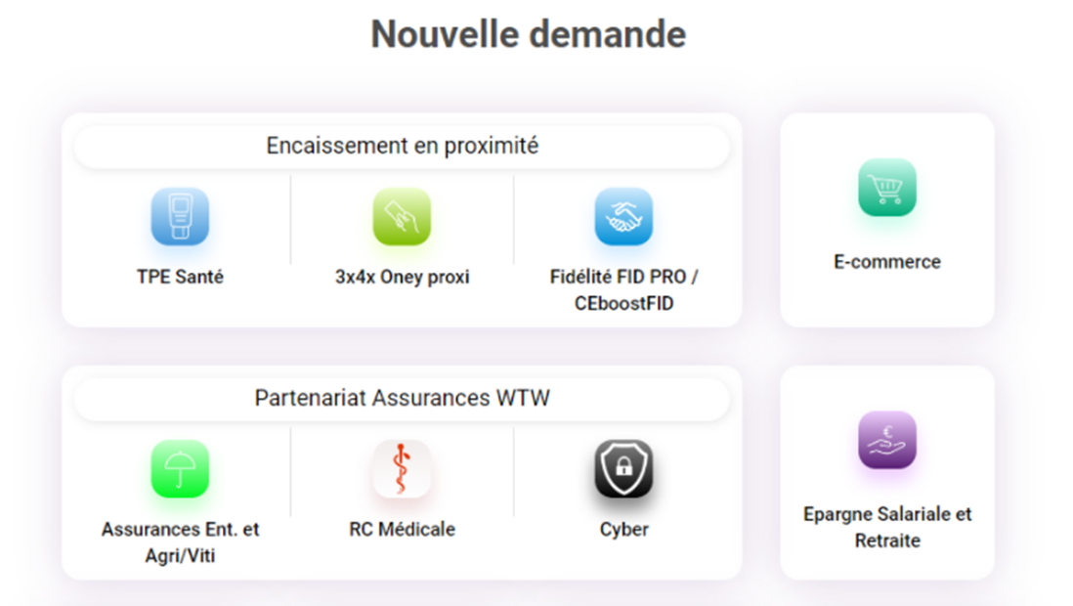
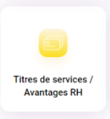
Schémas de distribution / détection des besoins client
4
Saisie dans monexpert des informations clients
2
Création du lead
Même parcours que pour les autres expertises métiers
Les données de contact des clients sont adressés à WTW via un formulaire de lead sur l’outil MonExpert.
Cliquer sur l’expertise Assurances Ent et Agri/Viti WTW

Slide 22
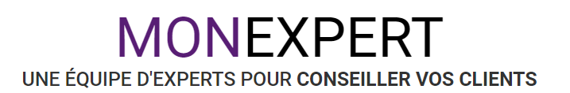
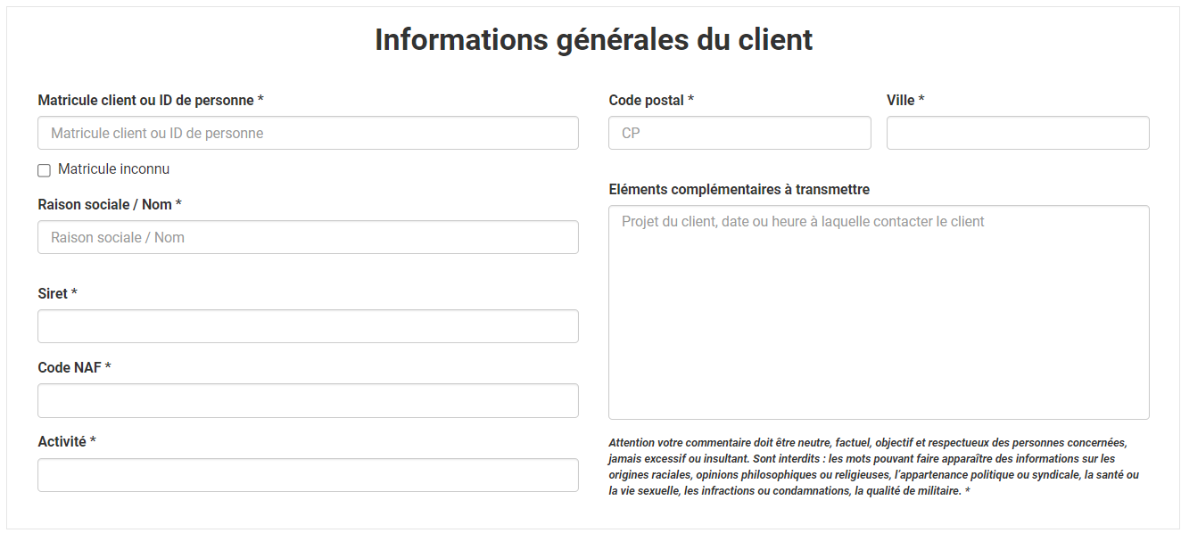

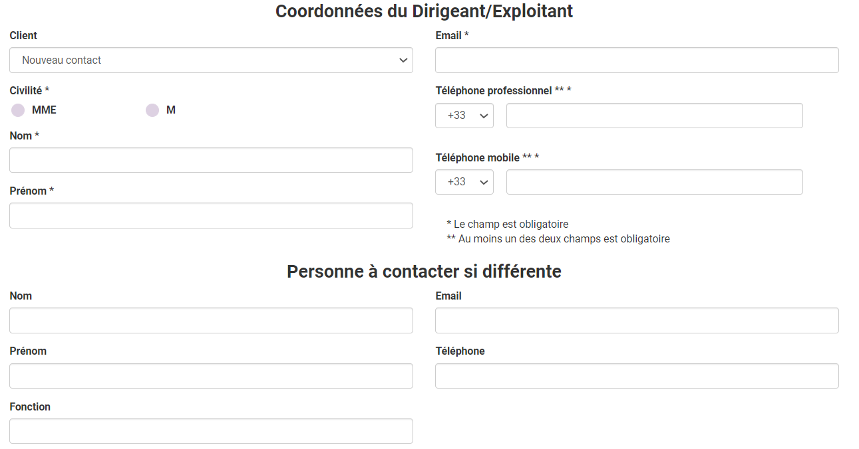
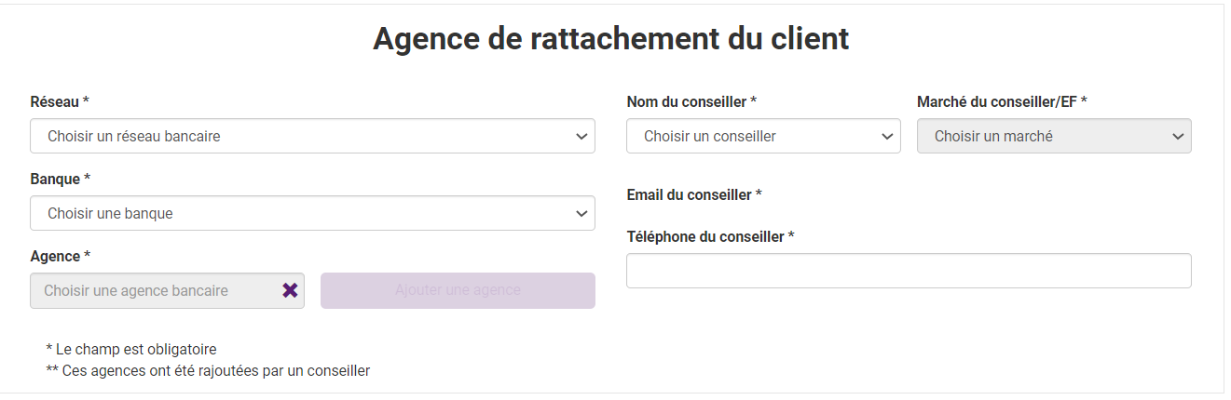
Schémas de distribution / Saisie dans monexpert des informations clients
4
Même parcours que pour les autres expertises métiers
1
2
Rapatriement automatique des données de contact depuis le SI
3
4
© 2022 Willis Towers Watson. All rights reserved. Proprietary and Confidential. For Willis Towers Watson and Willis Towers Watson client use only. Not suitable for unintended purpose or use by unauthorized recipient.
22

Slide 23
Contexte
Partenariat /
Les offres Assurances Agri/Viti by
Schémas de distribution / Argumentaire
Schéma contractuel
Annexe : le marché des assurances Agri/Viti

Slide 24



Schéma contractuel
5
Contrat de partenariat national
Adhésion au contrat de partenariat national
Versement d’une commission d’apport d’affaires
Mise en relation avec WTW pour bénéficier de propositions d’assurances dommages spécifiques pour nos clients Viticulteurs
Souscription à une des propositions présentées par WTW

Slide 25
Contexte
Partenariat /
Les offres Assurances Agri/Viti by
Schémas de distribution / Argumentaire
Schéma contractuel
Annexe : le marché des Assurances Agri/Viti

Slide 26
Annexe / le marché des assurances Agri/Viti
6
Quel est l’état du marché ?
Qui sont les exploitants ?
Chiffres clés 2019
Quelques chiffres
        Montant des primes
Incendie, Multi-risques : 812 M€ (+ 1,0%)
Assurance récolte : 315 M€ (+10,1%)
Assurance grêle : 182 M€ ( + 2,2 %)
Taux d’équipement
- en pertes d’exploitation : < 20%
- en assurance récolte : 37%
Le budget total d’assurance représente en moyenne 10 k€ hors assurance récolte.
Prime moyenne assurance récolte = 15 000€ dont 7 400€ restant à charge après subventions (soit moins de 4 000€ après impôts)
Cas d’une exploitation viticole de 35 ha, avec une production moyenne de 50 hectos soit 320 000€ de capitaux assures,
Une sinistralité volatile
        Sinistres marché 2018 2019
Assurance récolte : 308 M€ 290 M€
Assurance grêle : 103 M€ 145 M€
Une tendance 2020 particulièrement lourde.
Un marché dominé par Groupama…et Pacifica
Groupama-GAN ~ 60% du marché
Pacifica en forte croissance
AXA, Generali, Aviva… via leurs reseaux d’agents généraux
Quelques specialistes français (Etoile)
….ou internationaux : Chubb, Sompo, Swiss RE, Scor, XL, …
Source France Assureurs 2021

